Slide 1
УРОК № 008
VERBI DI MOVIMENTO
WWW.ALFASCHOOL.ORG
TEL +79067375098
Школа итальянского языка в Москве

Slide 2
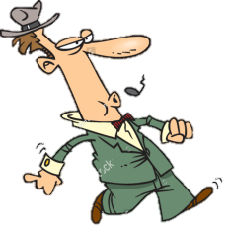
VERBI DI MOVIMENTO [ГЛАГОЛЫ ДВИЖЕНИЯ]
ГЛАГОЛЫ ДВИЖЕНИЯ ПОДРАЗДЕЛЯЮТСЯ НА ДВЕ КАТЕГОРИИ:
ГЛАГОЛЫ ДВИЖЕНИЯ «ЦЕЛЕНАПРАВЛЕНЫЕ»;
ГЛАГОЛЫ ДВИЖЕНИЯ «НЕЦЕЛЕНАПРАВЛЕННЫЕ»
ЭТИ ГЛАГОЛЫ ИСПОЛЬЗУЮТСЯ В КОНСТРУКЦИЯХ С РАЗНЫМИ ТИПАМИ ПРЕДЛОГОВ И ВЕДУТ СЕБЯ ПО-РАЗНОМУ В ХОДЕ ИХ СПРЯЖЕНИЯ В СЛОЖНЫХ ВРЕМЕНАХ. ТАКИМ ОБРАЗОМ, МЫ ДОЛЖНЫ УМЕТЬ ИХ УЗНАВАТЬ.
ГЛАГОЛЫ ДВИЖЕНИЯ С ОПРЕДЕЛЕННЫМ НАПРАВЛЕНИЕМ (ЦЕЛЕНАПРАВЛЕННЫЕ)
ГЛАГОЛЫ ДВИЖЕНИЯ БЕЗ ОПРЕДЕЛЕННОГО НАПРАВЛЕНИЯ (НЕЦЕЛЕНАПРАВЛЕННЫЕ)
ОТВЕЧАЮТ НА ВОПРОСЫ:
«КУДА?» или «ОТКУДА?»
{+ДОМОЙ + ИЗ ДОМА}
НЕ ОТВЕЧАЮТ НА ВОПРОСЫ:
«КУДА?» или «ОТКУДА?»
{+ДОМОЙ + ИЗ ДОМА}
ANDARE [ИДТИ, EXATЬ]
VENIRE [ПРИХОДИТЬ , ПРИЕЗЖАТЬ]
TORNARE [ВОЗВРАЩАТЬСЯ]
CAMMINARE [ХОДИТЬ]
PASSEGGIARE [ГУЛЯТЬ]
VIAGGIARE [ПУТЕШЕСТВОВАТЬ]
Школа итальянского языка в Москве

Slide 3
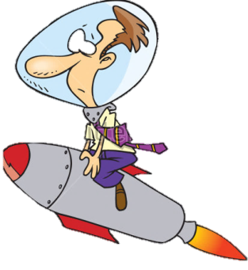
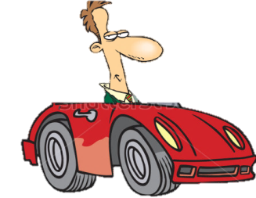
VERBI DI MOVIMENTO [ГЛАГОЛЫ ДВИЖЕНИЯ]
ANDARE И VENIRE – ЭТО ГЛАГОЛЫ ДВИЖЕНИЯ, КОТОРЫЕ ЧАЩЕ ВСЕГО ИСПОЛЬЗУЮТСЯ В ИТАЛЬЯНСКОМ ЯЗЫКЕ, ЧТОБЫ УКАЗАТЬ НА ПЕРЕМЕЩЕНИЕ.
ANDARE ИСПОЛЬЗУЕТСЯ, КОГДА МЫ ДВИГАЕМСЯ В КОНКРЕТНОМ НАПРАВЛЕНИИ.
VENIRE МЫ ИСПОЛЬЗУЕМ, ЧТОБЫ ПОКАЗАТЬ ДВИЖЕНИЕ ПО НАПРАВЛЕНИЮ К ЧЕЛОВЕКУ, С КОТОРЫМ МЫ ГОВОРИМ, А ТАКЖЕ ДЛЯ УКАЗАНИЯ ТОЧКИ ОТПРАВЛЕНИЯ.
PER ESEMPIO: DA DOVE VIENI? VENGO DA MOSCA
[ОТКУДА ТЫ (ИДЕШЬ/ПРИШЕЛ)?] Я ИЗ МОСКВЫ.
ANDARE [ИДТИ, EXATЬ]
IO VADO NOI ANDIAMO
TU VAI VOI ANDATE
LUI/LEI VA LORO VANNO
[ПРИХОДИТЬ, ПРИЕЗЖАТЬ] VENIRE
IO VENGO NOI VENIAMO
TU VIENI VOI VENITE
LUI/LEI VIENE LORO VENGONO

Slide 4
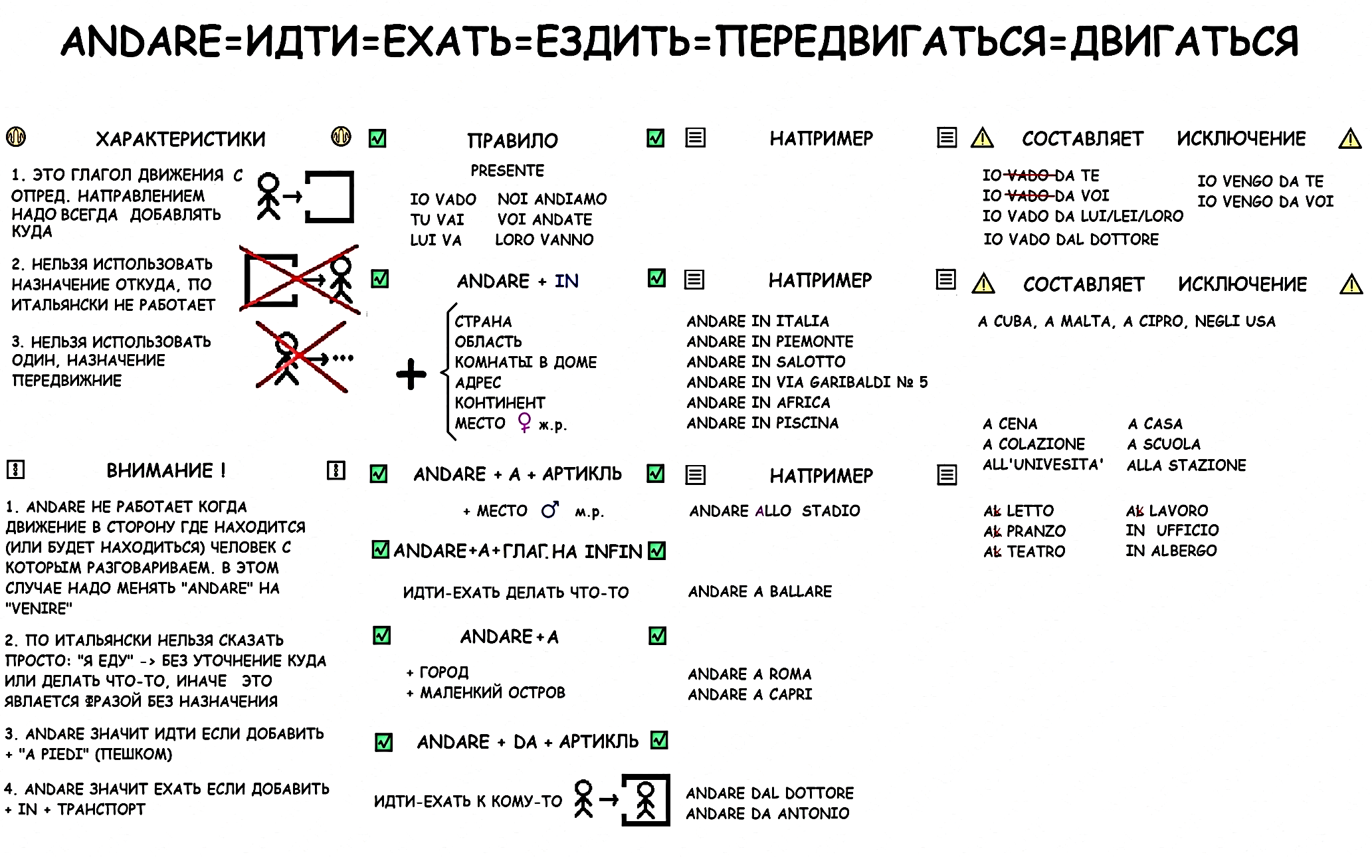

Slide 5
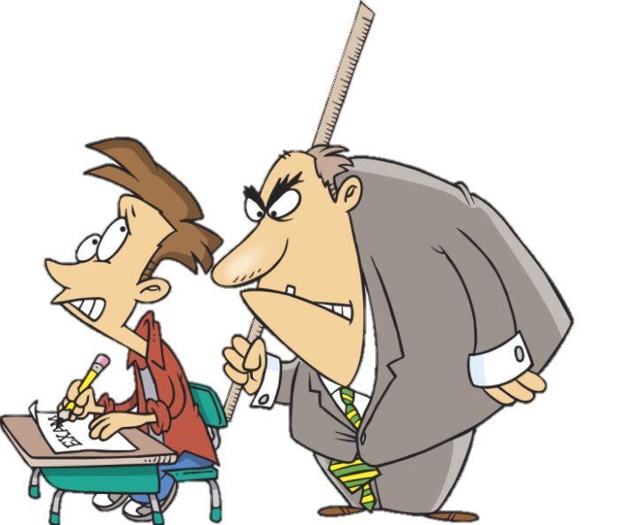
ALFASCHOOL.ORG тел+79067375098
TEST DI CONTROLLO
COMPLETA LA FRASI, USANDO I VERBI VENIRE O ANDARE.
1. ANDREA, ............................ AL CINEMA CON NOI?
2. DOMANI LAURA E CLAUDIO ................................ AL MARE.
3. STASERA I ROSSI .................................... A CENA DA NOI.
4. ANDIAMO A BERE UN CAFFÉ. (VOI) ............................... CON NOI?
5. IO NON POSSO ............ CON TE IN DISCOTECA. IO ................. CON MARIO A TEATRO.
6. RAGAZZI, (VOI)..................................A GIOCARE A PALLAVOLO?
7. DOMANI IO ................... ALLA FESTA DI MARCO. E TU? .................... ANCH’IO ALLA FESTA DI MARCO!
8. TU ....................... A SCUOLA A PIEDI? SÌ, .........................A PIEDI.
9. RAGAZZE, FACCIAMO UNA FESTA DOMANI SERA. ................................. ANCHE VOI?
10. MI DISPIACE, GIULIO, MA NON ………......... DA TE ............................. DALLA MIA AMICA CARLA.
11. CIAO FRANCESCA, DOVE ................................? ....................................A CASA.
12. DA DOVE ........................... LA SIG.ra ROSSI? SE NON SBAGLIO, ...........................DA MILANO.
Школа итальянского языка в Москве

Slide 6
ALFASCHOOL.ORG тел+79067375098
TEST DI CONTROLLO
.
1. ANDREA, ............................ AL CINEMA CON NOI?
2. DOMANI LAURA E CLAUDIO ................................ AL MARE.
3. STASERA I ROSSI .................................... A CENA DA NOI.
4. ANDIAMO A BERE UN CAFFÉ. (VOI) ............................... CON NOI?
5. IO NON POSSO ............ CON TE IN DISCOTECA. IO ................. CON MARIO A TEATRO.
6. RAGAZZI, (NOI)..................................A GIOCARE A PALLAVOLO?
7. DOMANI IO ................... ALLA FESTA DI MARCO. E TU? .................... ANCH’IO ALLA FESTA DI MARCO!
8. TU SEMPRE ....................... A SCUOLA A PIEDI? SÌ, .........................A PIEDI.
9. RAGAZZE, FACCIAMO UNA FESTA DOMANI SERA. ................................. ANCHE VOI?
10. MI DISPIACE, GIULIO, MA NON ………......... DA TE ............................. DALLA MIA AMICA CARLA.
11. CIAO FRANCESCA, DOVE ................................? ....................................A CASA.
12. DA DOVE ........................... LA SIG.ra ROSSI? SE NON SBAGLIO, ...........................DA MILANO.
Школа итальянского языка в Москве

Slide 7
ALFASCHOOL.ORG тел+79067375098
TEST DI CONTROLLO
CONOSCI BENE IL PASSATO PROSSIMO ?
Io (correre) ................. a una maratona.
L’illustre scienziato (finire) ............... di parlare e tutti lo (applaudire) .............. .
Tu (vincere) ................. la scommessa.
La risposta è lapidaria: «Io (concludere) ................ di no».
Anche mia nonna diceva così, poi (rimanere) .................. incinta
La troika (dividere) .................... in due il sistema bancario europeo.
Umberto non (offrire) .............. soldi in cambio di una testimonianza tarocca.
Dopo questi progetti, Luca (persuadere) ............ mio padre a ritirarsi in pensione.
Le attrezzature utilizzate nei laboratori vi (parere) ............... adeguate?
Elena (perdere) ..................... una scommessa con un amico
Anna e Marco (accendere).............. la TV perche’ c’era la partita!
Diego Maradona (ammettere)................ : « (assumere) ............ cocaina per anni».
Non ti (concedere) ........................ Il permesso perche’ eri troppo maleducato
Школа итальянского языка в Москве

Slide 8
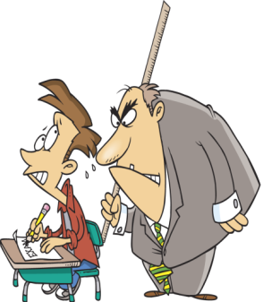
TEST DI CONTROLLO
1) CHIAMI UNA TUA AMICA CHE ABITA A MILANO. DICI...
Domani vado a Palermo b) Domani vengo a Palermo
2. I TUOI AMICI TI INVITANO A CENA A CASA LORO. DICI...
Certo, vado con piacere, grazie. b) Certo, vengo con piacere, grazie.
3. CHIAMI LA TUA MAMMA. DICI...
a) Mamma, vengo domani da te, va bene? b) Mamma, vado domani da te, va bene?
4. CHIAMI LA TUA MAMMA CHE ABITA NEGLI USA. DICI...
a) Mamma, domani vado a cena con Roberto! b) Mamma, domani vengo a cena con Roberto!
5. INVITI A PRANZO I TUOI AMICI. DICI...
a) Ragazzi, andate da noi domani per pranzo? b) Ragazzi, venite da noi domani a pranzo?
6. INVITI UN TUO AMICO AL CINEMA. DICI...
Dai, vieni con me! b) Dai, vai con me!
7. INCONTRI PER STRADA UN TUO COLLEGA. DICI...
Ciao Marco! Dove vai? b) Ciao Marco! Dove vieni?
8. CONOSCI UN RAGAZZO STRANIERO. CHIEDI...
a) Da dove vai? b) Da dove vieni?
9. PARLI CON UNA TUA AMICA DI LAVORO. DICI...
Sai, domani io e mio marito andiamo al mare. b) Sai, domani io e mio marito veniamo al mare
10. NON SAI COME TORNARE DALL’AEROPORTO. CHIAMI UN TUO AMICO. CHIEDI...
a) Giuliano, vai a prendermi all’aeroporto? b) Giuliano, vieni a prendermi all’aeroporto?

Slide 9
WWW.ALFASCHOOL.ORG TEL +7 906 737 5098
ARRIVEDERCI ALLA
PROSSIMA LEZIONE
WWW.ALFASCHOOL.ORG TEL +7 906 737 5098
Школа итальянского языка в Москве

